Slide 1

本文衍生自維基百科
程式人
用十分鐘搞懂《離散數學》
(集合論、布林代數、排列組合、狀態機、圖論、遞歸方程式)
外加《代數結構》與《作業研究》
陳鍾誠
2016年1月22日

Slide 2
還記得念大學的時候
資訊系必須念《離散數學》
同學說這是資訊系必念的數學

Slide 3
那我問他
為甚麼叫離散數學呢？

Slide 4
他說
就《離離散散》的數學阿！
你沒看整本書東一塊西一塊的嗎？

Slide 5
當時
我們是用《劉炯朗》寫的書
雖然劉炯朗在澳門長大，但寫的書卻是英文的，我們只知道作者叫做C.L. Liu。

Slide 6
問題是、不管你念哪一本
內容真的就是東一塊西一塊的。
就讓我們來看看幾本離散數學的目錄好了！

Slide 7
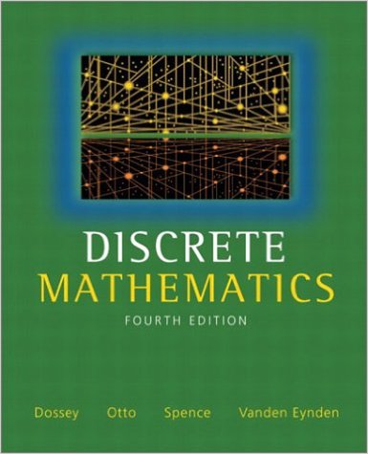
John A. Dossey的離散數學
第一章 組合問題與方法入門
第二章 集合、關係與函數
第三章 圖論 第四章 樹論
第五章 配對 第六章 網路流量分析
第七章 計數技術
第八章 遞迴關係與生成函數
第九章 組合電路與有限狀態機

Slide 8
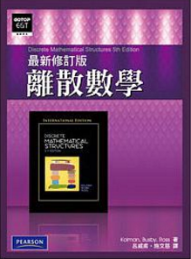
Kolman,Busby,Ross的離散數學
Ch01 基礎 Ch02 邏輯
Ch03 計數 Ch04 關係與有向圖
Ch05 函數 Ch06 有序關係與結構
Ch07 樹 Ch08 圖論的主題
Ch09 半群與群
Ch10 語言與有限狀態機
Ch11 群與編碼

Slide 9
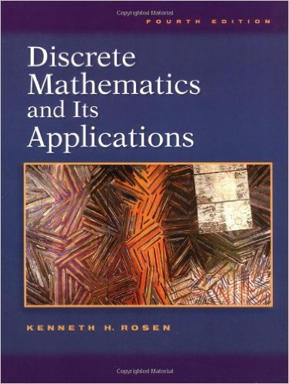
Kenneth H.Rosen的離散數學
第1章 基礎：邏輯與證明
第2章 集合、函數、序列與總和
第3章 基礎工具：演算法、整數與矩陣
第4章 歸納與遞迴 第5章 計數
第6章 進階計數技巧
第7章 關係 第8章 圖形 第9章 樹
第10章 布爾代數

Slide 10
您會發現
雖然內容都有不少重疊，
但也有不少差異。

Slide 11
所以
離散數學真的是因為《離離散散、東一塊西一塊的》，所以才叫《離散數學》嗎？

Slide 12
這 …

Slide 13
當然不是囉！

Slide 14
那為甚麼叫離散數學呢？

Slide 15
喔！

Slide 16
那是因為

Slide 17
它不是連續數學

Slide 18
或者說
它就是《非連續型數學》的意思！

Slide 19
學生 ...

Slide 20
那還不是一樣

Slide 21
不連續
所以就《斷斷續續》的 …
於是就東一塊西一塊囉！

Slide 22
老師
非也非也 ...

Slide 23
所謂的不連續
是指《不是連續函數》的數學！

Slide 24
還記得剛進大學時
您曾經學過微積分吧？
微積分老師一直在說，假如一個函數是《連續且可微》的話，那麼...

Slide 25
相反的
離散數學就是研究《不是連續函數》的那種數學。
也就是
  Not Continuous => Discrete

Slide 26
學程式設計的時候
您一定知道，電腦的數值通常有兩種，一種是《整數》int，另一種稱為《浮點數》float
float 是用來表達實數的！

Slide 27
連續數學的對象
通常探討的就是《實數空間》裏的問題
而離散數學，則是討論《整數》或者其他可以用電腦直接精確表達的結構，像是：
  0與1 – 布林代數
  一堆元素 – 集合
  一堆元素連起來 – 圖形
  一堆元素之間的運算關係 – 代數(群體環)

Slide 28
大致說來
《電腦的數學計算》可分為兩類，一種是《離散數學》，另一種是《數值分析》。
《數值分析》處理的對象，是《連續數學》經過《浮點數化》之後的結果。而離散數學則通常不討論《浮點數》。

Slide 29
以下是《數值分析》討論的主題
複數運算
多項式計算
矩陣計算
線性方程組的求解
非線性方程組的求解
代數插值法
數值積分法
常微分方程組的求解
擬合與近似
特殊函數
極值問題
亂數產生與統計描述
數學變換與濾波
您可以看到基本上就是
1. 微積分
2. 工程數學
3. 線性代數
4. 機率統計
該如何用電腦算的問題？

Slide 30
數值分析討論的
主要是《連續函數》的數學，該如何用電腦計算的問題。
而離散數學，則是討論《非連續函數》的電腦計算問題。

Slide 31
問題是
電腦到底會處理那些《非連續函數》的數學問題呢？

Slide 32
讓我們再看一下
前面那幾本書的目錄，應該就會瞭解了！

Slide 33
John A. Dossey的離散數學
第一章 組合問題與方法入門
第二章 集合、關係與函數
第三章 圖論 第四章 樹論
第五章 配對 第六章 網路流量分析
第七章 計數技術
第八章 遞迴關係與生成函數
第九章 組合電路與有限狀態機

Slide 34
Kolman,Busby,Ross的離散數學
Ch01 基礎 Ch02 邏輯
Ch03 計數 Ch04 關係與有向圖
Ch05 函數 Ch06 有序關係與結構
Ch07 樹 Ch08 圖論的主題
Ch09 半群與群
Ch10 語言與有限狀態機
Ch11 群與編碼

Slide 35
Kenneth H.Rosen的離散數學
第1章 基礎：邏輯與證明
第2章 集合、函數、序列與總和
第3章 基礎工具：演算法、整數與矩陣
第4章 歸納與遞迴 第5章 計數
第6章 進階計數技巧
第7章 關係 第8章 圖形 第9章 樹
第10章 布爾代數

Slide 36
讓我們稍微整理一下
其中有些書不只討論《布林代數》，
而會擴大到《代數結構》上，像是
《群、體、環》的主題就是《代數》
大致上會整理出下列主題
  集合論
  布林代數
  排列組合計數
  狀態機
  圖論
  遞歸關係
有些書會把《圖論》的《最大網路流問題》，獨立成一個章節。
如果《最大網路流》再進一步加上《線性規劃、整數規劃、二次規劃》等主題，差不多就是《管理數學》中《作業研究》的課程了
(作業研究是探討如何在有限制條件下最大或最小化的數學，這對工業生產管理很重要，是工業管理科系最重要的數學課程之一)

Slide 37
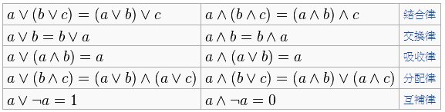
首先讓我們看看布林代數
布林代數可以說是電腦0與1的數學基礎。
您或許還記得《數位邏輯》中的 and, or, not，還有笛摩根定律和卡諾圖。

Slide 38
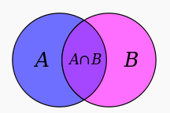
如果把布林代數稍微擴大
不要只有0與1
那就會出現像 {0, 1, 2, 3, 4 ..} 或 {a, c, j, k … } 之類的內容，這就變成《集合論》了。

Slide 39
然後若進一步
討論《集合元素》形成的代數關係，就會探討
  群 (Group)、體(Field)、環(Ring)
這些代數結構
《布林代數》就擴大為《代數學》了！
這裡還會延伸到《Galois Field》這個和密碼學有關的主題，也就是RSA這種公開金鑰密碼背後的數學。

Slide 40
讓我們看看一些重要的代數結構
特別是《群和體》

Slide 41

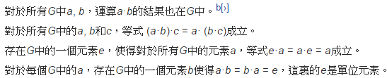
群(Group)
一個具有《封閉性、結合性，單位元素、反元素》的《集合與運算》所形成的數學結構

Slide 42
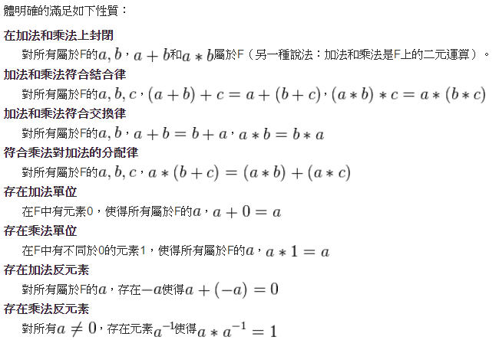
體(Field)
一種可進行《加、減、乘、除》運算的代數結構

Slide 43
《代數》是很有系統的結構
但是《圖論》則是比較零散的結構

Slide 44
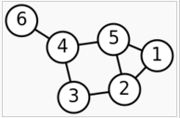
為了描述《集合元素》之間的關係
於是有了《圖論》和《關係》之類的結構。

Slide 45
有了集合、圖形與代數之後
為了要算算到底有多少可能的情況，就會出現《排列組合和計數》
有些資工系還會開一門進階的《組合數學課》，更深入的討論《離散數學的進階議題》，像是《Polya計數定理》等等。

Slide 46
這樣、我們差不多串連起
離散數學從《布林、集合、圖論、代數》等這些主題了。
最後只剩下《遞歸關係》和《狀態機》還沒談到。

Slide 47
遞歸關係和狀態機
與演算法和電路有關
  遞歸關係 => 遞迴算法
  狀態機 => 有狀態的電路

Slide 48
遞歸關係的用途
是用來計算《遞迴算法》到底要執行多久用的。
舉例而言，您可以算出下列遞歸關係的f(n)是多少嗎？
  f(n) = 2*f(n/2) + n
  f(1) = 1
描述遞歸關係的《差分方程式》，除了代入後用左右消去法之外，也可以用《生成函數》來算，這是更有系統的方法。
答案是 n log(n) ，這就是
合併排序法的複雜度，代表
了合併排序要執行這麼久。

Slide 49
而狀態機呢？
則是《集合間轉移》的電路或演算法模型。
當您的程式或電路，允許有《狀態》的時候，就可以套用狀態機。

Slide 50
狀態機與電路的關係
沒有辦法儲存《狀態》的電路，稱為《組合電路》，而可以儲存狀態的電路，稱為《循序電路》。
您或許還記得，數位邏輯中從《正反器》開始的電路，是有倒勾迴路結構的，那種就稱為《循序電路》。
《正反器》可構成暫存器，《暫存器》可用來《儲存狀態》，於是電路就可以變成一種狀態機。

Slide 51
狀態機與演算法的關係
同樣的，如果不是用《電路》，也可以直接用《程式》寫出狀態機，這樣只要用簡單的幾個狀態就能完成系統，對記憶體的要求會非常的低。
像是《淘寶網》之類的大型網站，聽說為了降低伺服器的負擔，大量的採用狀態機架構來處理請求。
而且狀態機的觀念在編譯器的《LR語法剖析器》當中也有用到。

Slide 52
另外《狀態機》若與《機率模型》結合
還會產生像《馬可夫鏈》這樣的《隨機過程》，對《語音處理、自然語言》等領域都有很強大的應用。

Slide 53
等到講完狀態機之後
可能會接著講《堆疊機》和《圖靈機》，這是《電路機器》角度的看法。
如果用《正規語言》的角度來看：《正規表達式=狀態機》、《Context-Free語法=堆疊機》、《無限制生成語法=圖靈機》。
《正規語言》和《計算理論》只是用兩種不同角度來看計算的問題而已。

Slide 54
而且計算理論中
探討《可計算性》問題的部分，基本上是布林邏輯的延伸
而探討 NP-Complete 的部分，則是《演算法複雜度》的延伸。

Slide 55
於是就可以把
《數位電路、演算法、計算理論》
連成一氣
形成資工系的理論體系之基礎。

Slide 56
大致上來說
離散數學就是《演算法》與《數位電路》所需要用到的數學。
而這也是為何《資訊科系》必須要學離散數學的原因。

Slide 57
希望看完本次的十分鐘系列之後
您會更清楚為何《資工系需要學離散數學》的原因。

Slide 58
離散數學
絕對不是東一塊西一塊，離離散散的數學喔！

Slide 59
希望您會喜歡這次的十分鐘系列
我們下次見
Good Bye !

